Slide 1
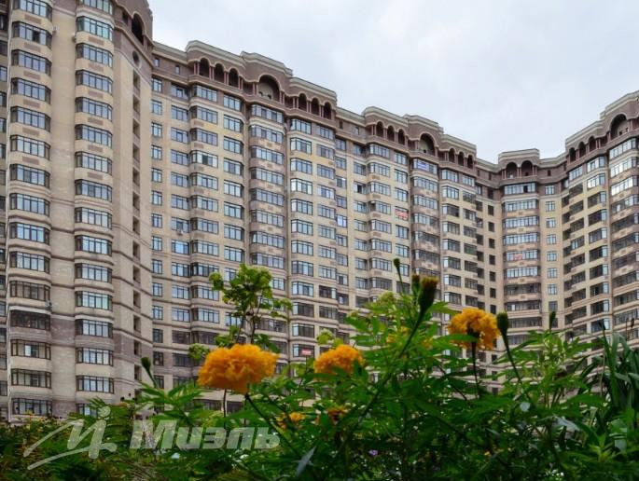
Общее собрание собственников МКД Северное шоссе 18 23/11/19 – 15/03/20
ОТЧЕТ ПО ВЫПОЛНЕННЫМ РАБОТАМ
Управляющая компания «ВЕСТА-Комфорт»
Начало обслуживания 21.03.2018
Совет Дома
Начало работы 25.01.2019

Slide 2
Действующий Совет Дома приступил к работе с 25 января 2019.
За время работы Совета Дома
СД постоянно активно взаимодействовал и продолжает тесно работать с управляющей компанией для оперативного решения вопросов по обслуживанию дома
проведено 5 заседаний СД с участием управляющей компании и подрядных организаций
члены СД участвовали во всех комиссиях по приемке работ, выполненных УК и подрядными организациями, с приглашением специалистов из числа собственников
сложилась хорошая практика каждый месяц представлять собственникам отчет о выполненных работах
проведены встречи с представителями Госадмтехнадзора, МБУ «Содержание и благоустройство» по вопросам освещения придомовой территории, установки стационарной контейнерной площадки и благоустройства придомовой территории
совместно с УК подготовлены и направлены письма в Администрацию, Госадмтехнадзор, МБУ «Содержание и благоустройство», Мособлэнерго, Министерство энергетики и МосОблЕирц по проблемным вопросам дома
решены вопросы с собственником коммерческого помещения о соблюдении всех требований к обустройству точки общественного питания
совместно с УК организованы и проведены мероприятия: субботник, День защиты детей

Slide 3
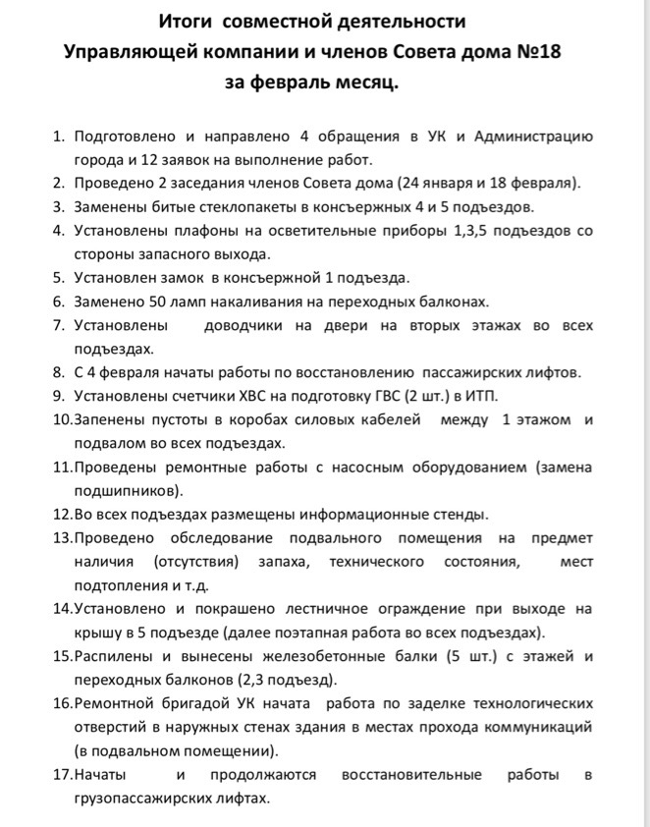
Отчет по результатам совместной работы УК и СД в ФЕВРАЛЕ 2019 года

Slide 4
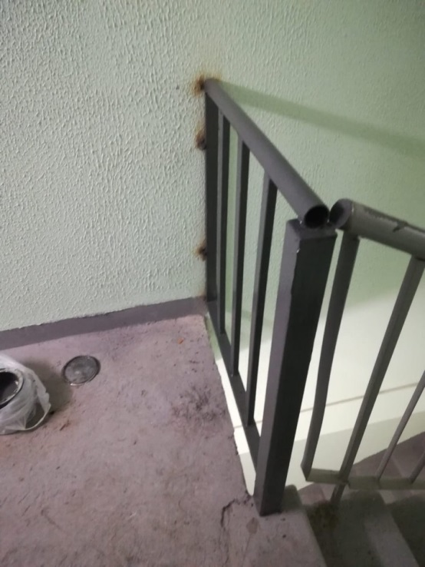
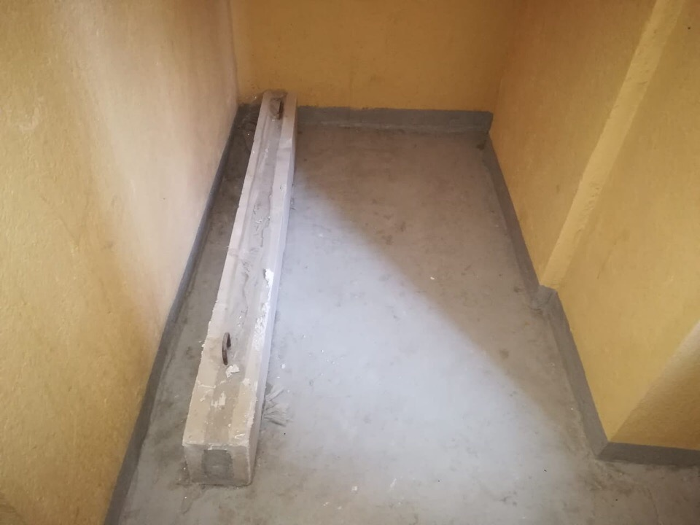
ФЕВРАЛЬ 2019
П.9 Управляющей компанией в ИТП установлены счётчики ХВС на подготовку ГВС (2 шт.)
П.14 Установлено и покрашено лестничное ограждение на 19 этаже (выход на крышу) в 5 подъезде.
П.15 По заявке СД распилены и убраны железобетонные балки, находящиеся в подъездах (5шт). Наследие от застройщика.

Slide 5
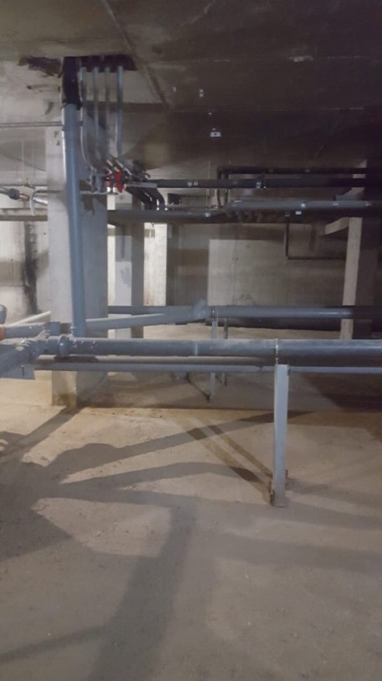
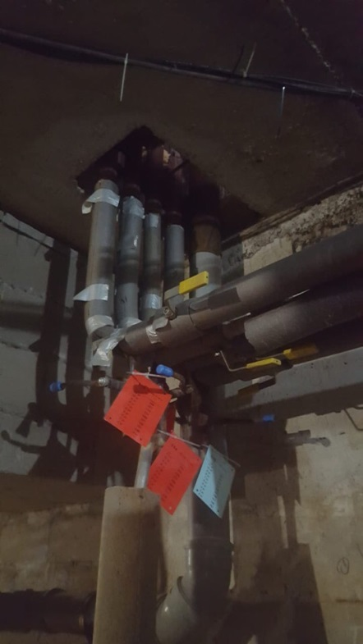
ФЕВРАЛЬ 2019
П.13
20.02.2019 представители Совета дома в присутствии сотрудников УК осмотрели подвал дома:
чисто, убран строительный мусор, сухо, вентили водоснабжения и отопления подписаны.

Slide 6
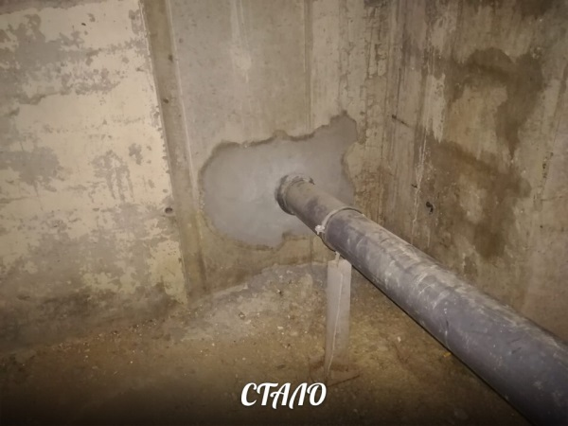
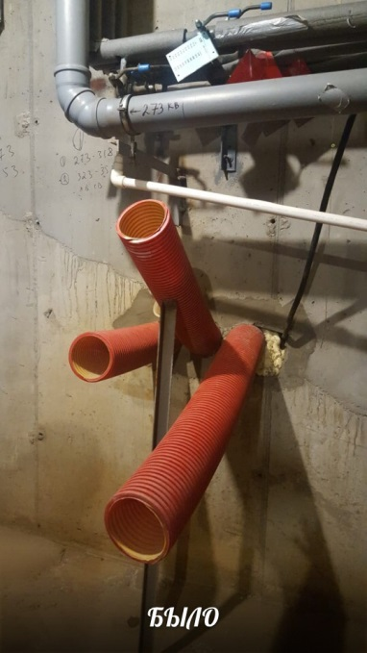
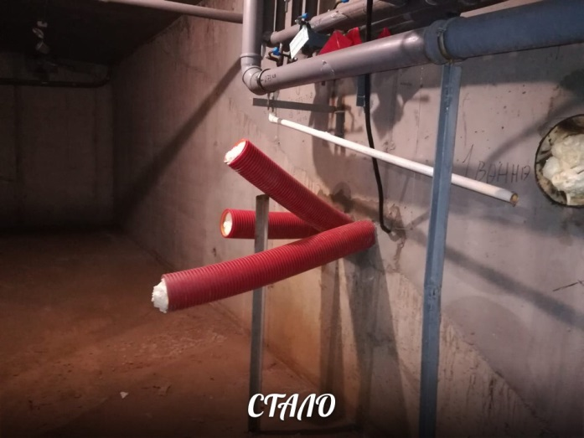
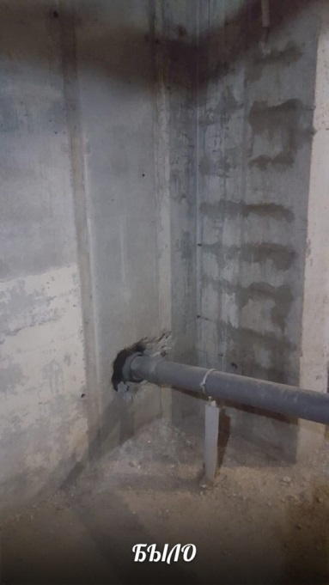
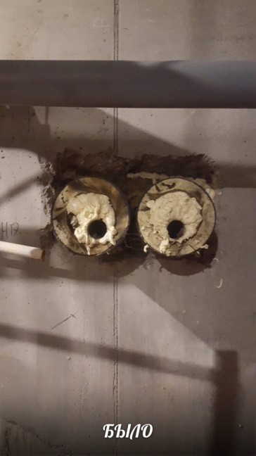
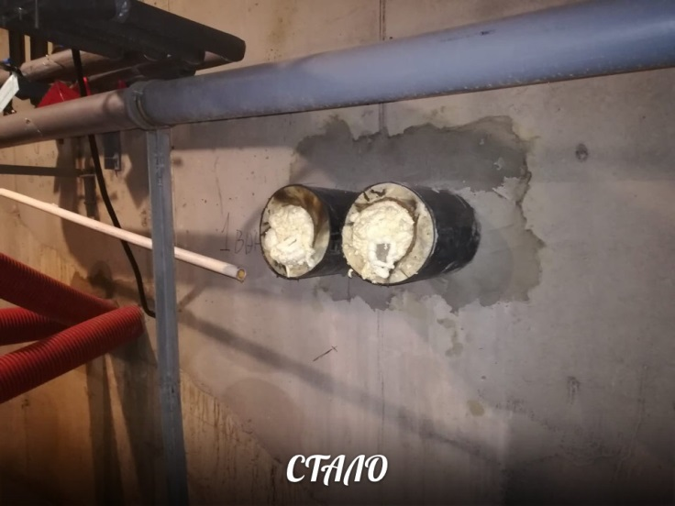
ФЕВРАЛЬ 2019
П.П. 16 Отверстия запенили чтоб не поддувало, потому что демонтировать трубы нельзя.

Slide 7
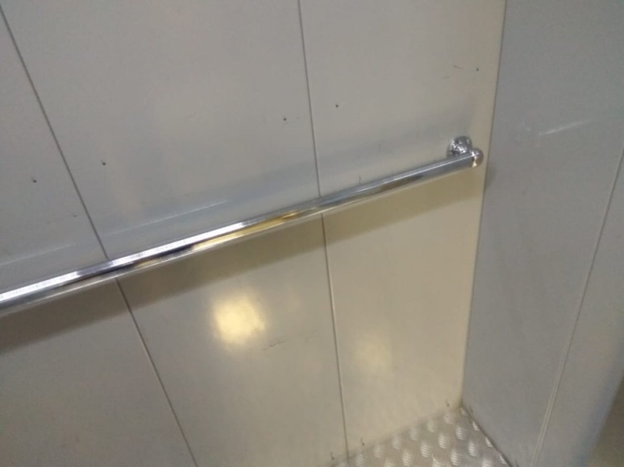
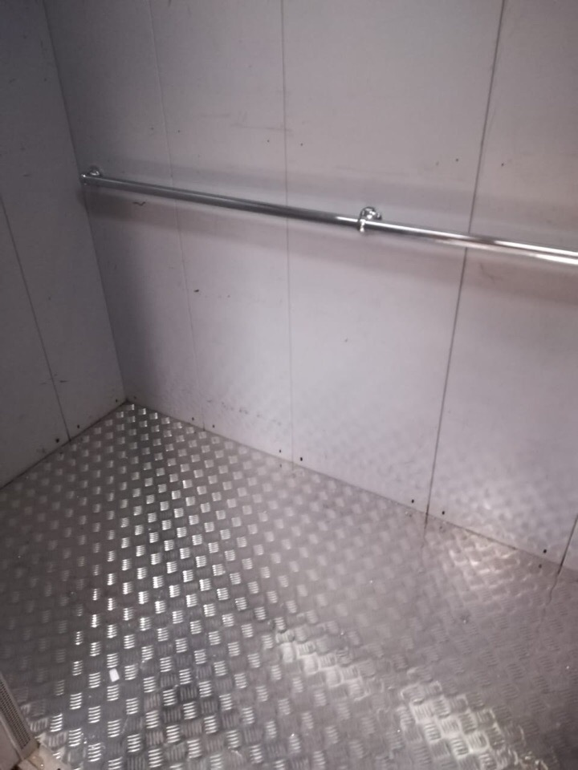
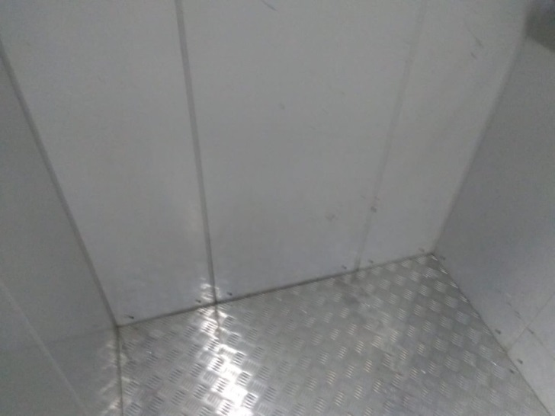
ФЕВРАЛЬ 2019
П.17 Проведены восстановительные работы в грузопассажирских лифтах:
Изготовлено и установлено во всех пяти кабинах напольное покрытие из рифленого алюминиевого листа.
В трех кабинах установлены отсутствующие поручни
Установлены пороги.

Slide 8
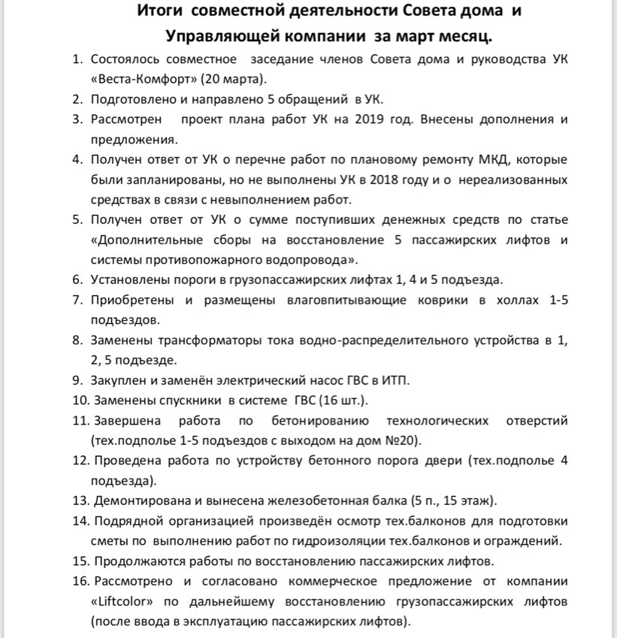
Отчет по результатам совместной работы УК и СД в МАРТЕ 2019 года

Slide 9
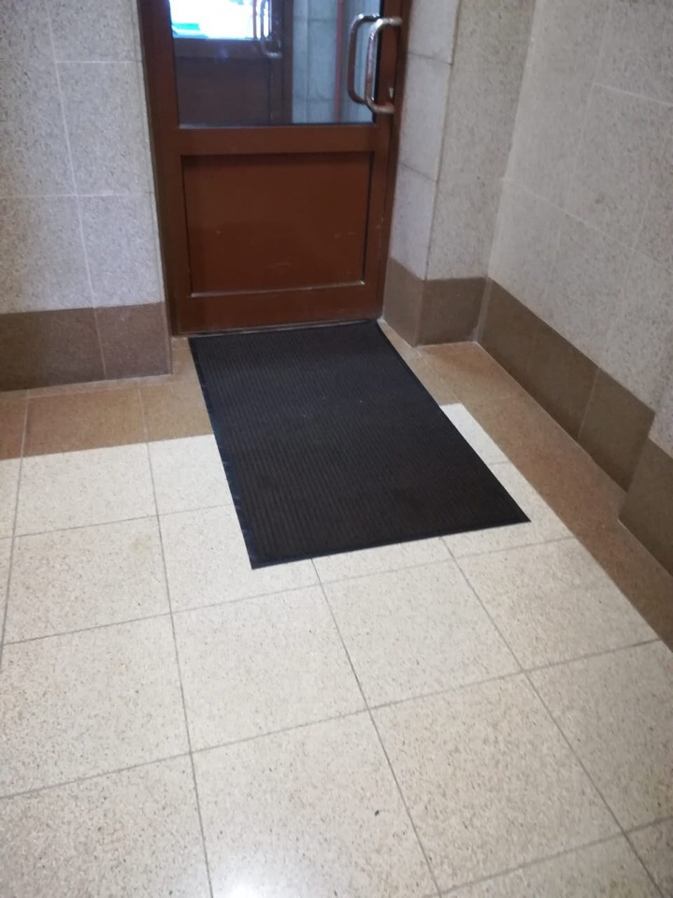
МАРТ 2019
П.7 Во все подъезды закуплены влаговпитывающие коврики.

Slide 10
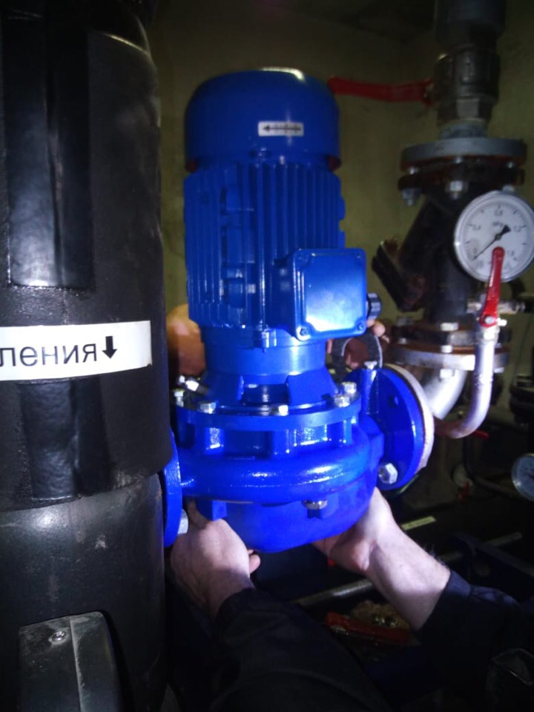
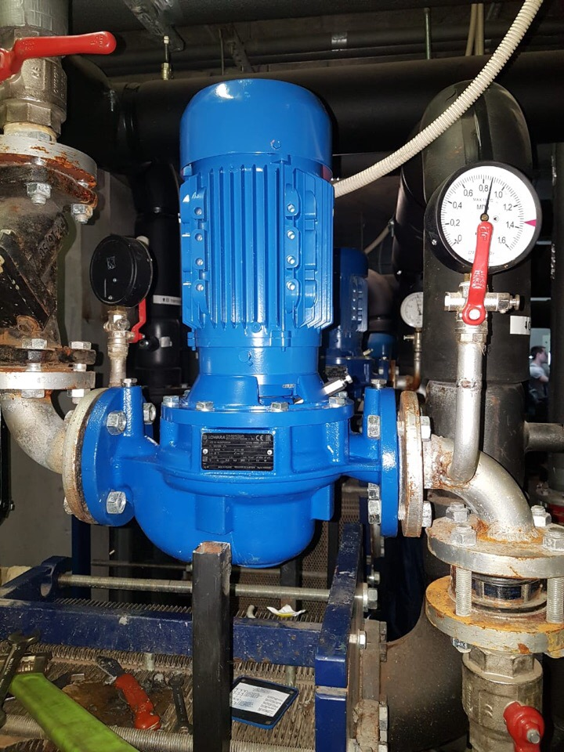
МАРТ 2019
П.П. 8-9
12,13 и 14 марта в подвале 1,2 и 5 подъездов, в связи с окончанием срока эксплуатации, заменены трансформаторы тока ВРУ (водно-распределительное устройство). ТакжеУК Веста, по согласованию с СД, закупила и установила электрический насос для бесперебойной подачи горячей воды в квартиры с 12 по 18 этаж.

Slide 11
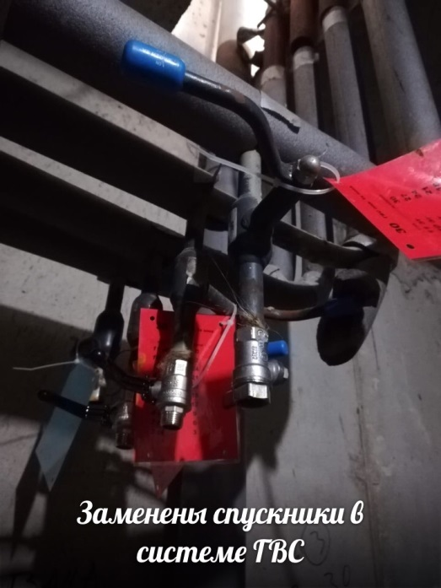
МАРТ 2019
П.П. 10

Slide 12
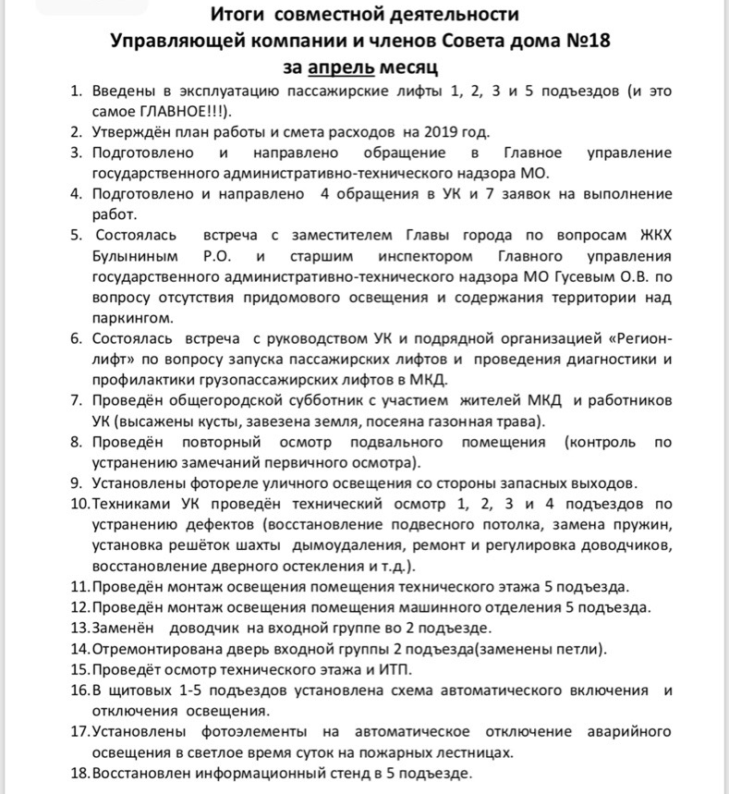
Отчет по результатам совместной работы УК и СД в АПРЕЛЕ 2019 года

Slide 13
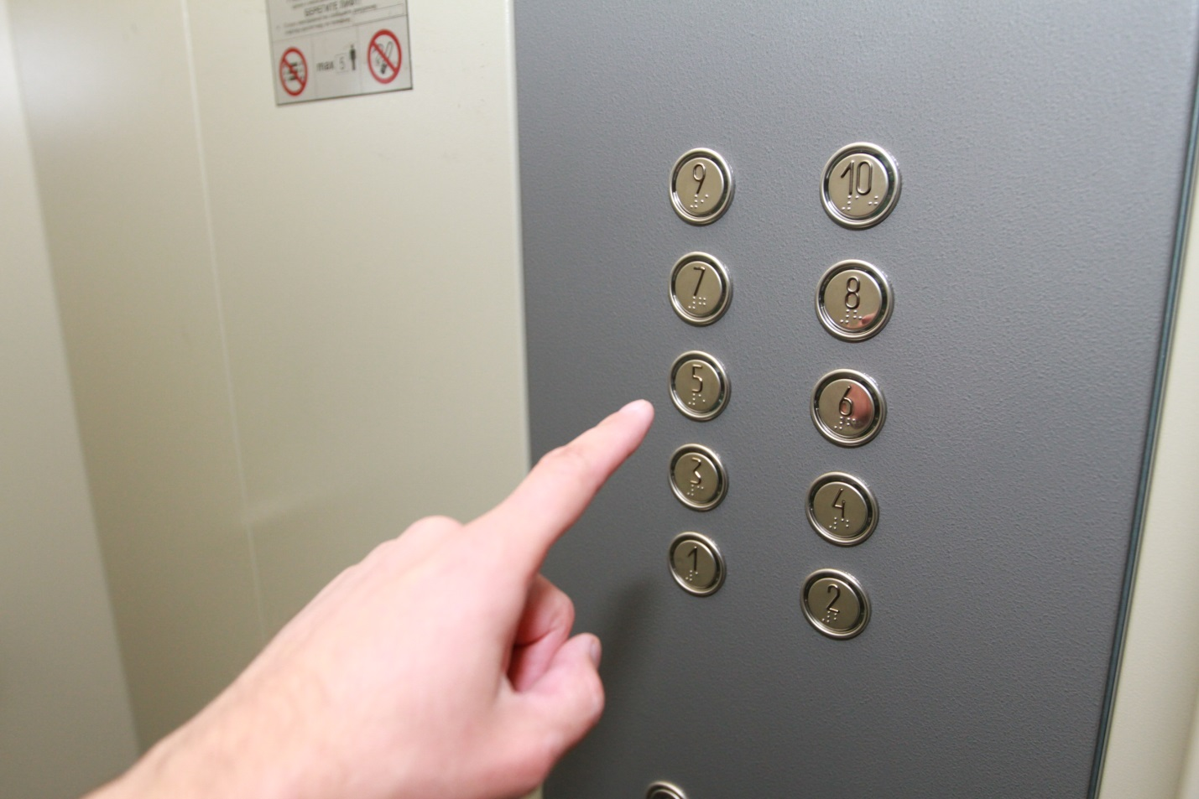
АПРЕЛЬ 2019
П.1
1,2,3 и 5 подъездах МКД полностью восстановлены и начали работать пассажирские лифты. В пассажирских лифтах дома был проведен полный ремонт, пуско-наладочные работы, а также произведено полное техническое освидетельствование и декларирование.

Slide 14
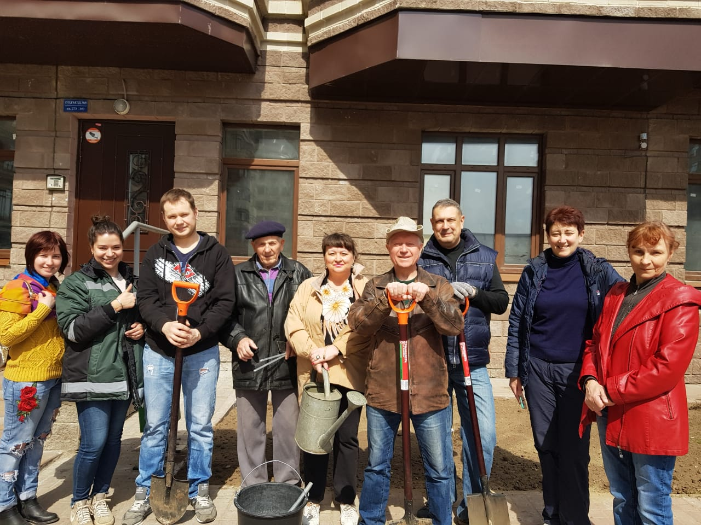
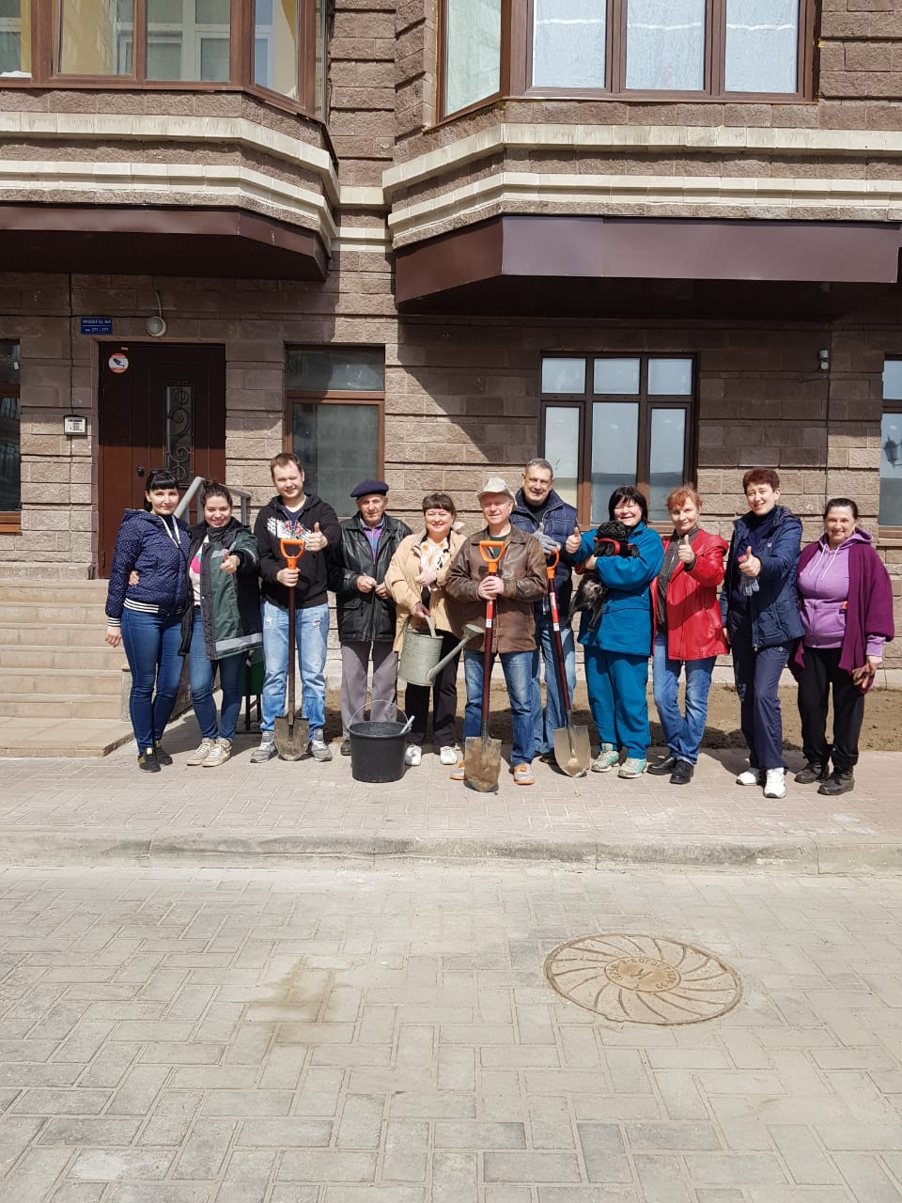
АПРЕЛЬ 2019
П.7
Силами жителей дома и сотрудников УК проведен субботник: завезена земля, посажены кусты, посеяна трава.

Slide 15
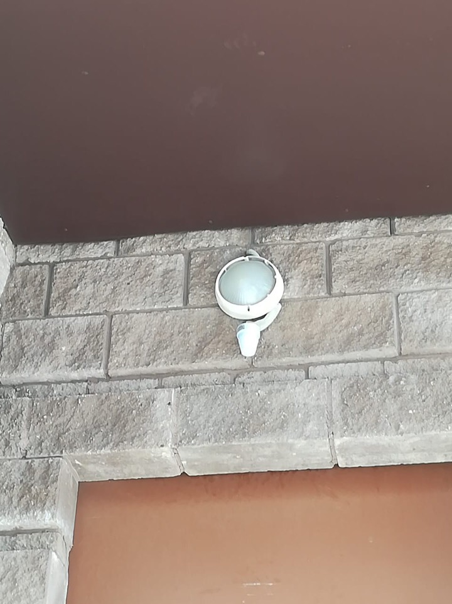
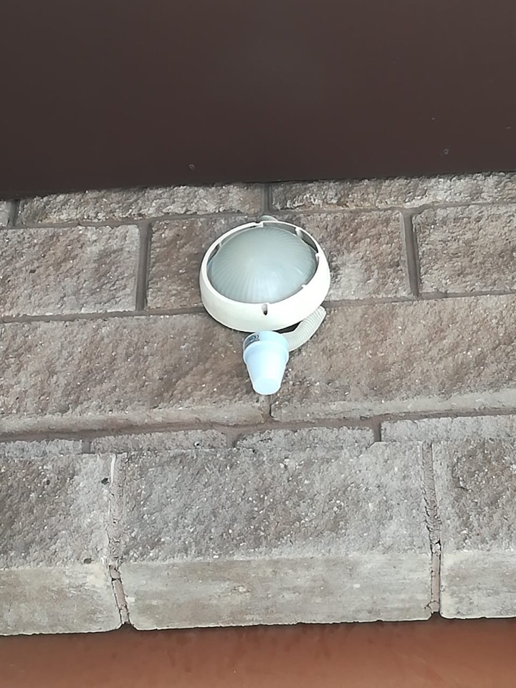
АПРЕЛЬ 2019
П. 9
Установлено фотореле (автоматическое включение и выключение освещения) со стороны запасных выходов.

Slide 16
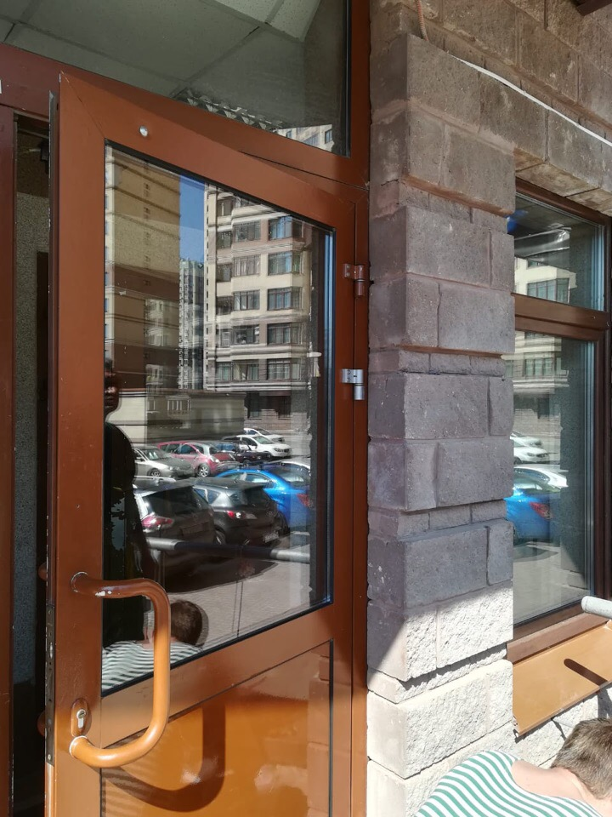
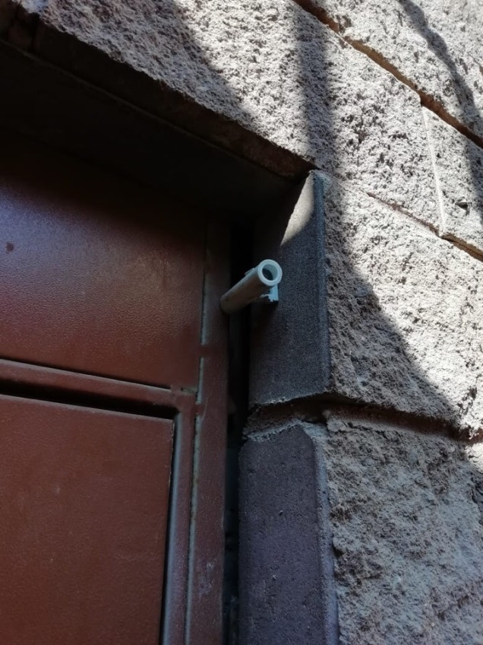
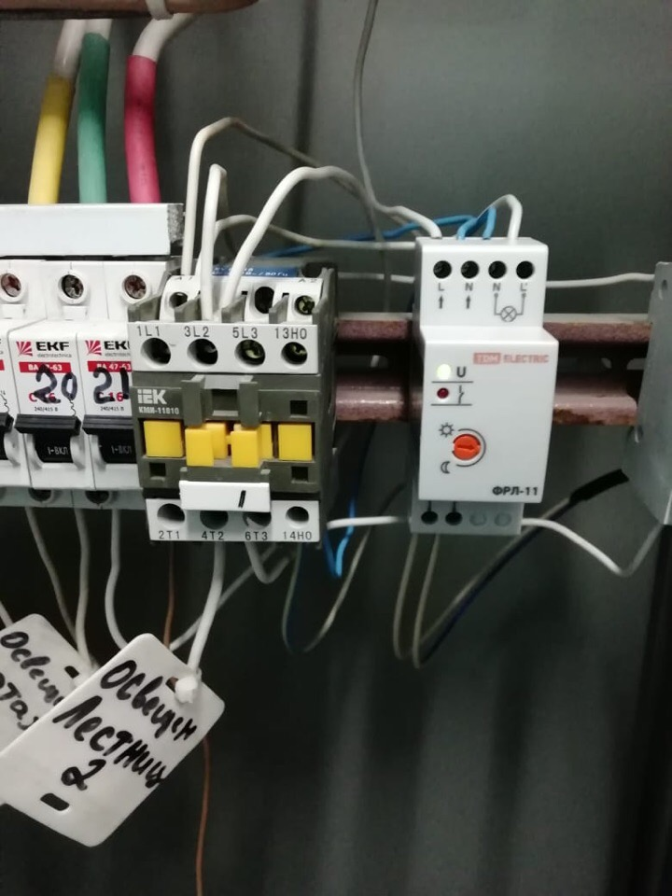
АПРЕЛЬ 2019
П.17
Установлены фотоэлементы на автоматическое отключение аварийного освещения в светлое время суток на пожарных лестницах
П. 14
Отремонтирована дверь вх.группы 2 подъезда (заменены петли)
П.16
В щитовых 1-5 подъездов установлена схема автоматического включения и отключения освещения

Slide 17
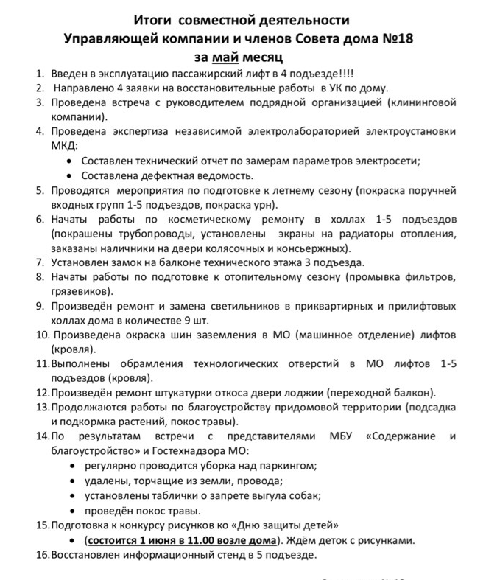
Отчет по результатам совместной работы УК и СД в МАЕ 2019 года

Slide 18
МАЙ 2019
П.1
Введен в эксплуатацию пассажирский лифт в 4 подъезде.

Slide 19
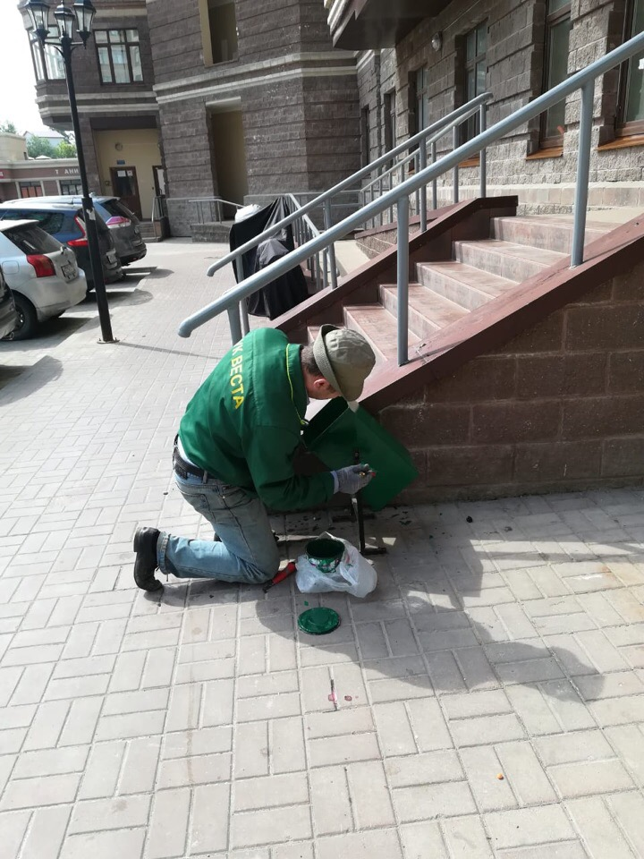
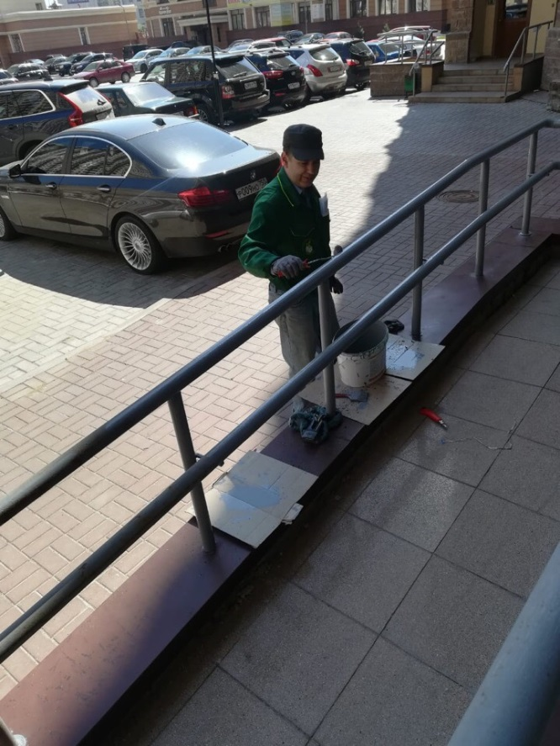
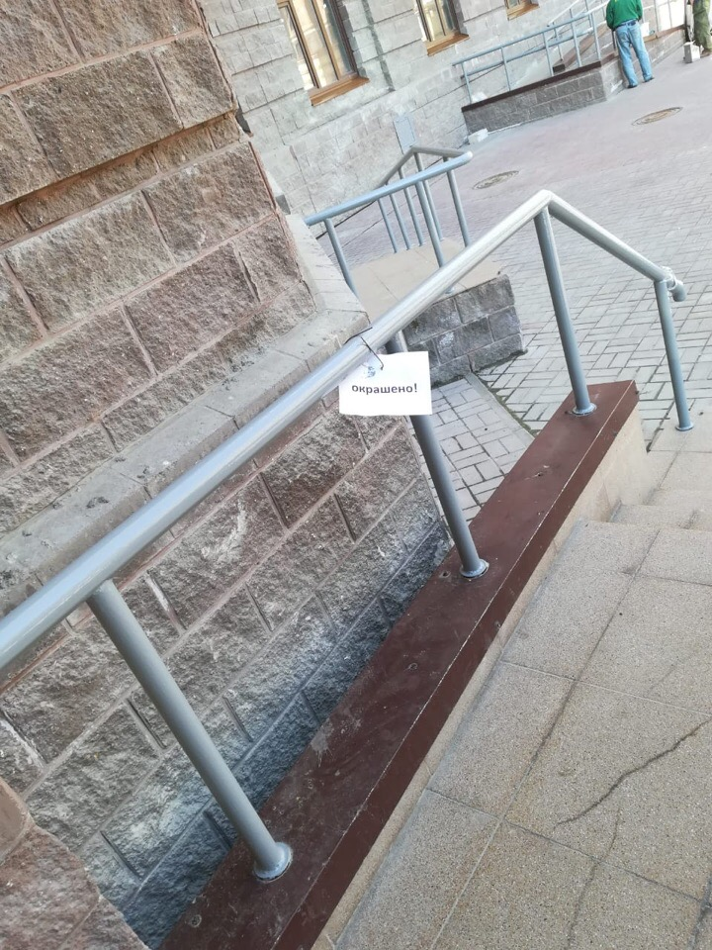
МАЙ 2019
П.5
В рамках подготовки к весенне-летнему сезону управляющая компания произвела покраску поручней, покраску труб в холлах подъездов, установку сетевых коробов, покраску урн около дома и др.
и др.

Slide 20
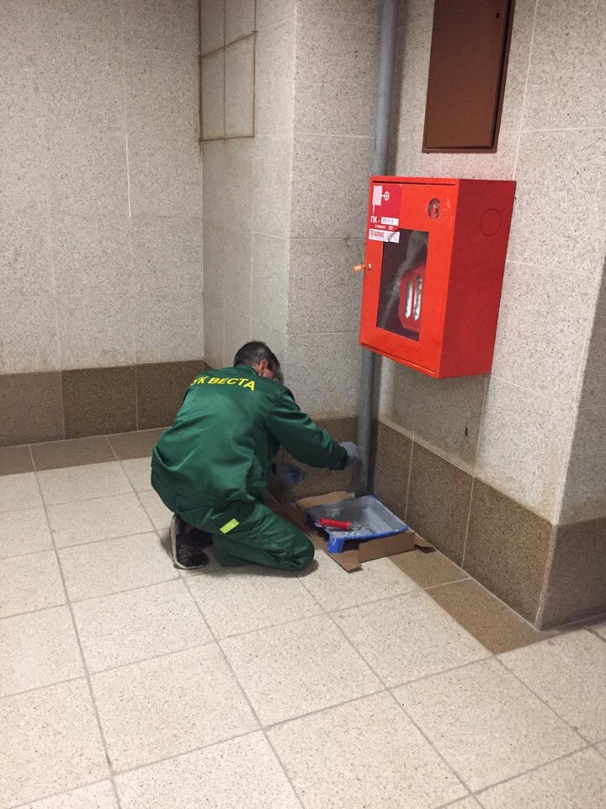
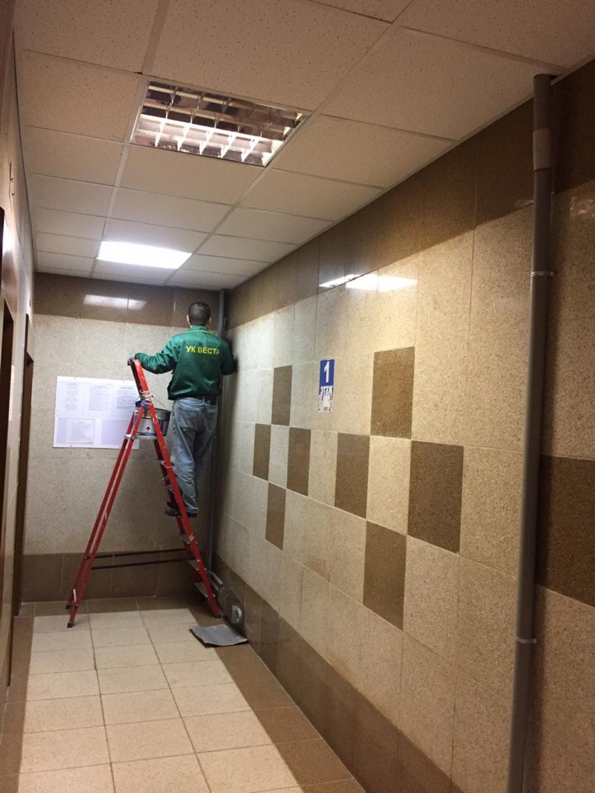
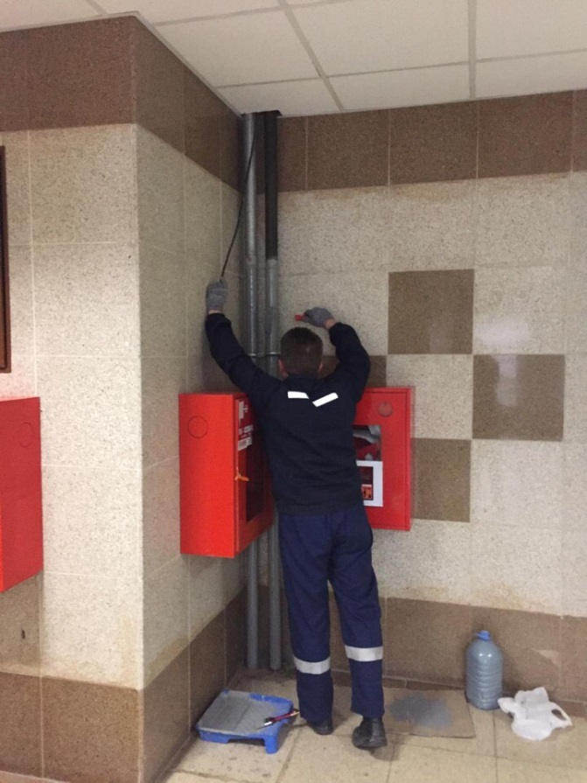
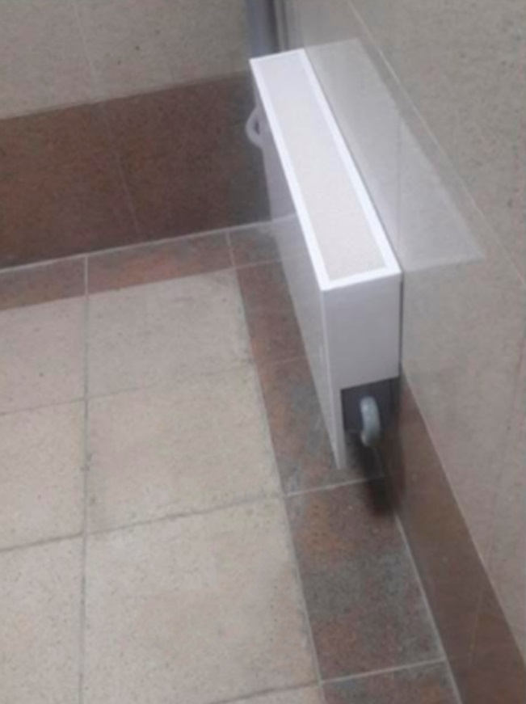
МАЙ 2019
П.6
Произведена покраска трубопроводов на первых этажах во всех подъездах, установлены экраны на радиаторы

Slide 21
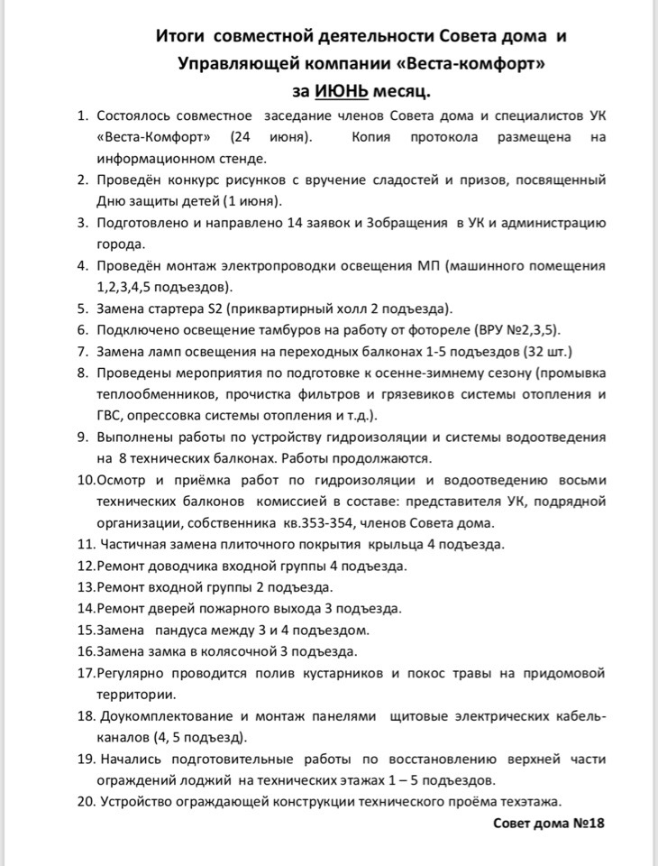
Отчет по результатам совместной работы УК и СД в ИЮНЕ 2019 года

Slide 22
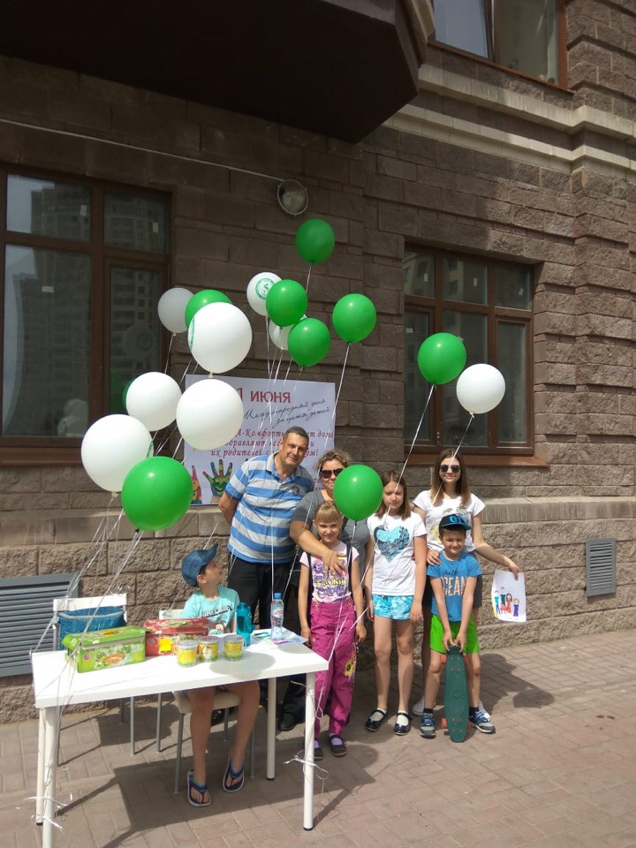
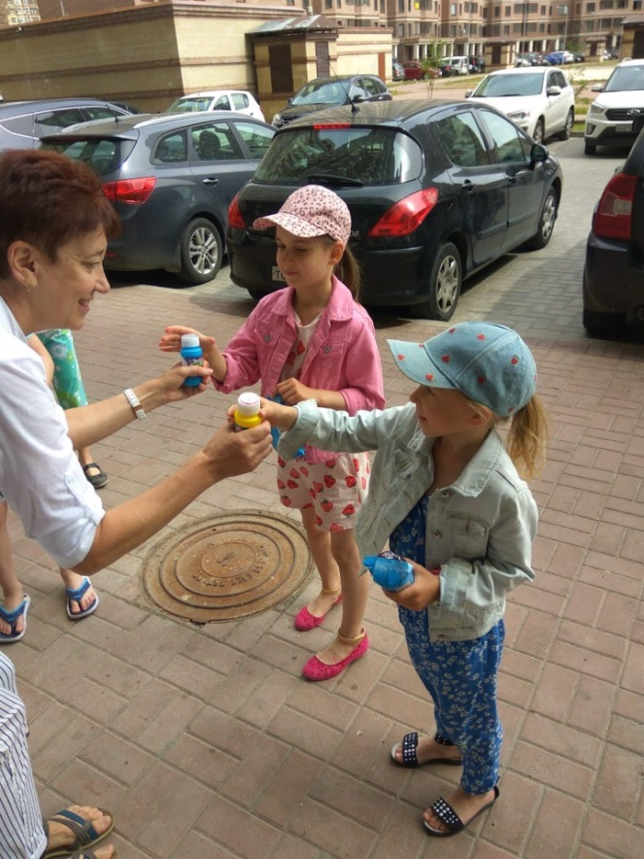
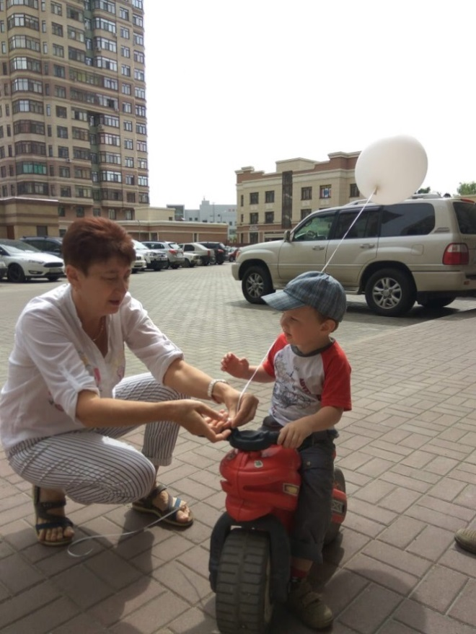
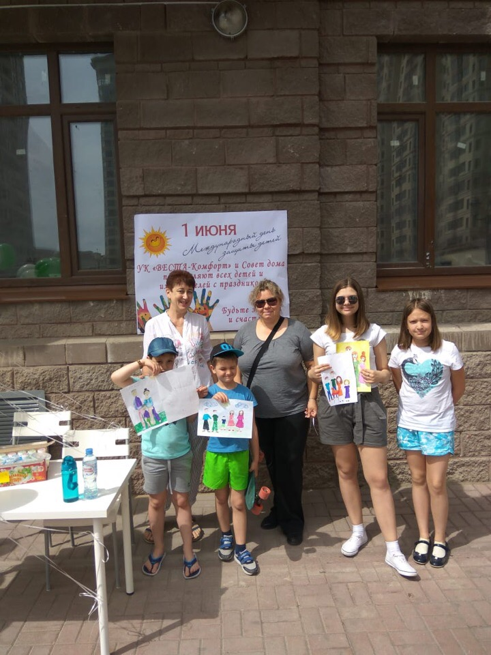
ИЮНЬ 2019
П.2
1 июня СД и УК организовали и провели для детей праздник, посвященный Дню защиты детей.

Slide 23
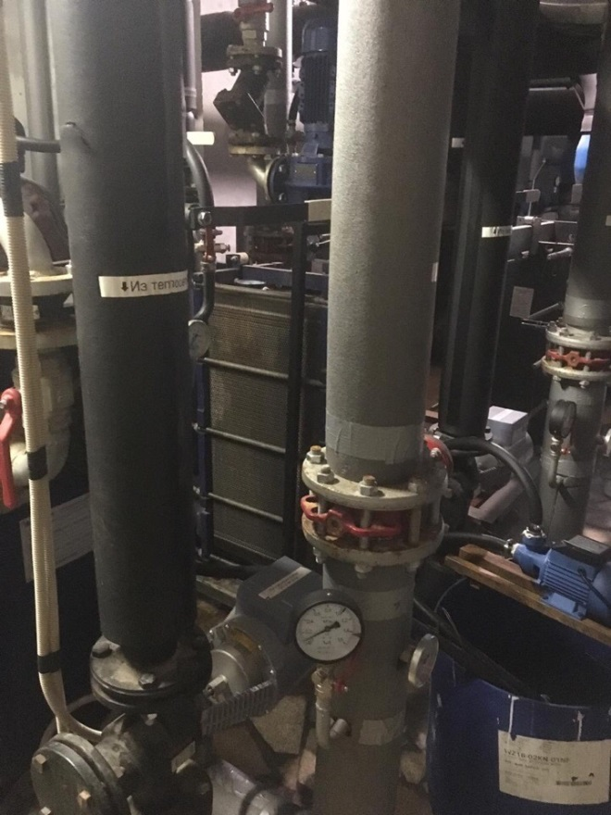
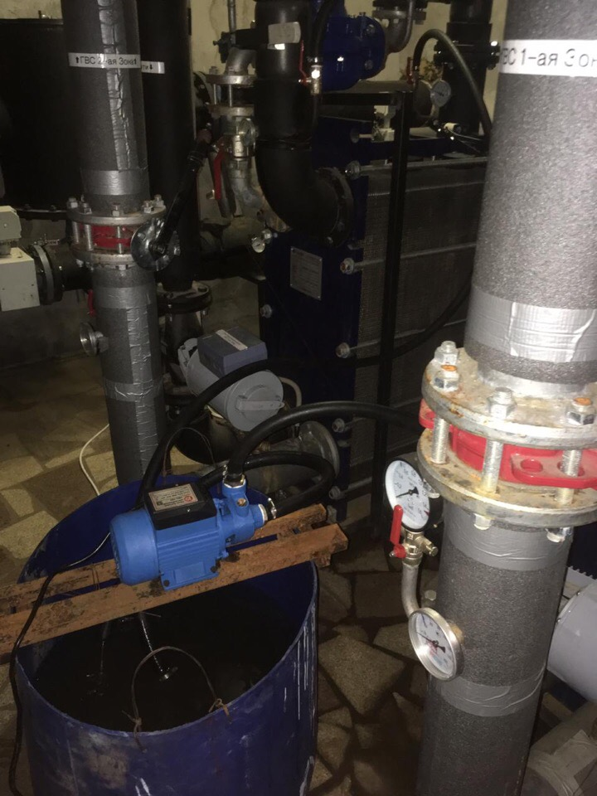
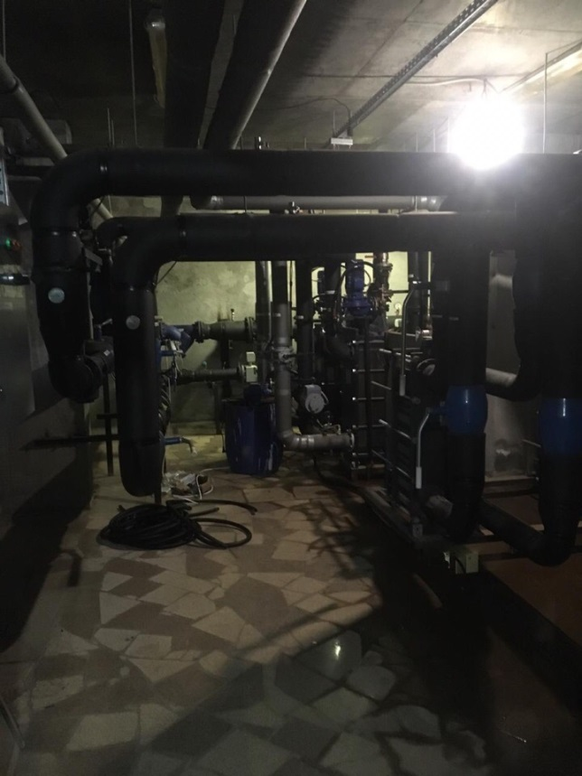
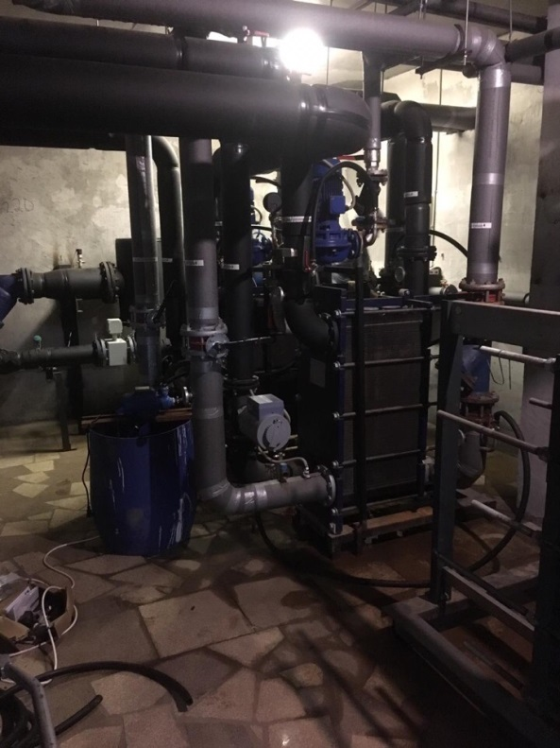
ИЮНЬ 2019
П.8
В период отключения горячего водоснабжения проведен весь комплекс работ по подготовке к отопительному сезону. А именно : проведена безразборная химическая промывка теплообменников, прочистка фильтров и грязевиков системы отопления и ГВС, опрессовка системы отопления, ревизия запорной и регулирующей арматуры ИТП.

Slide 24
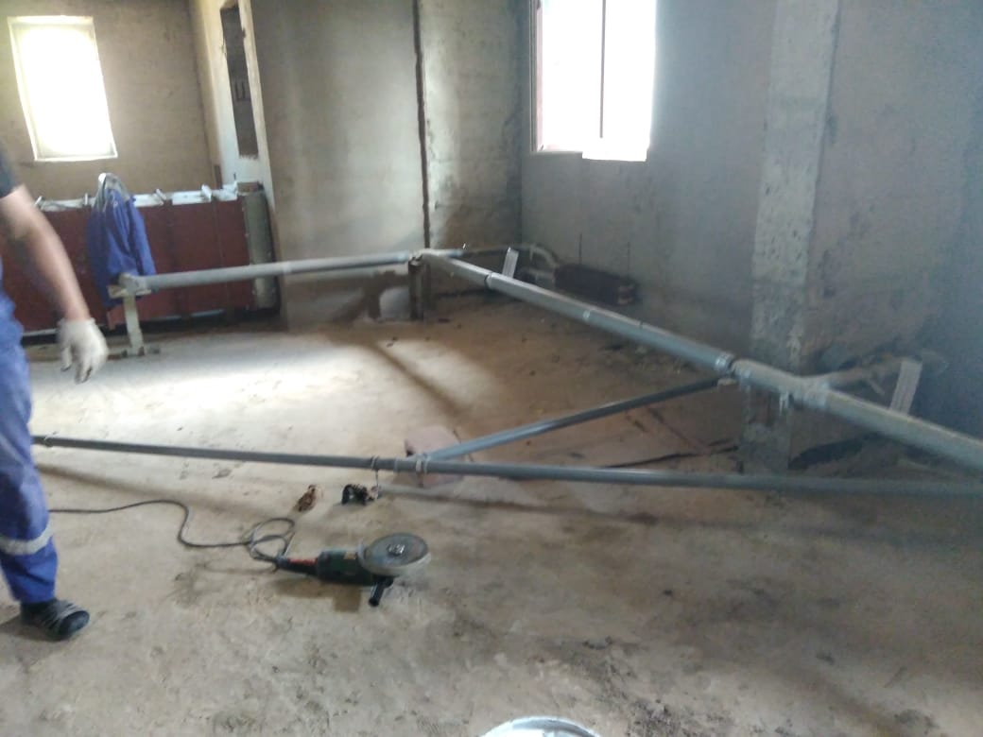
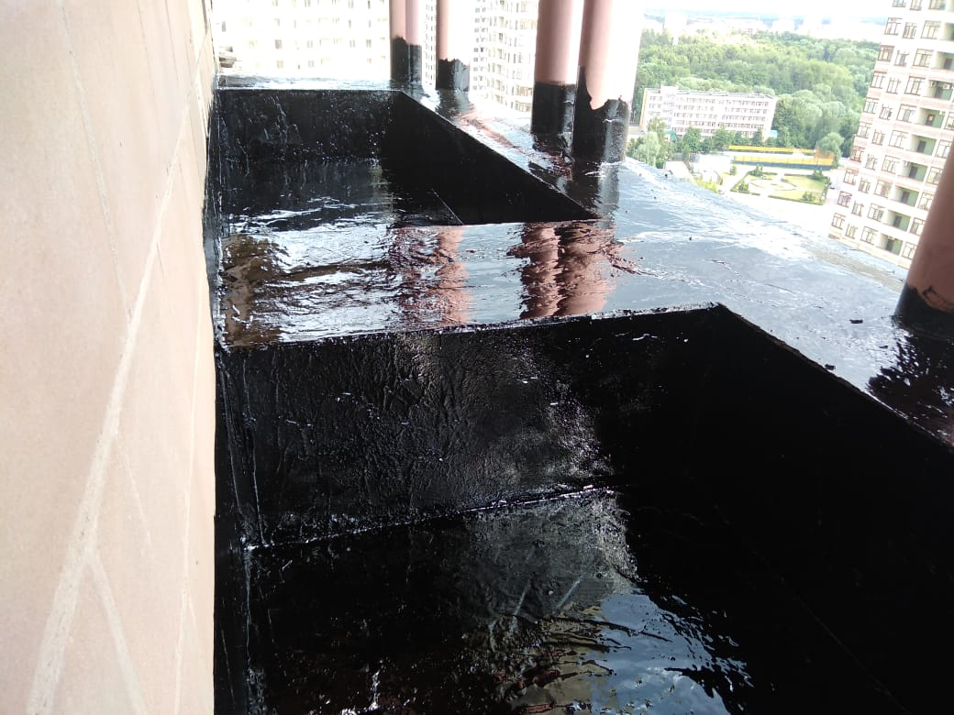
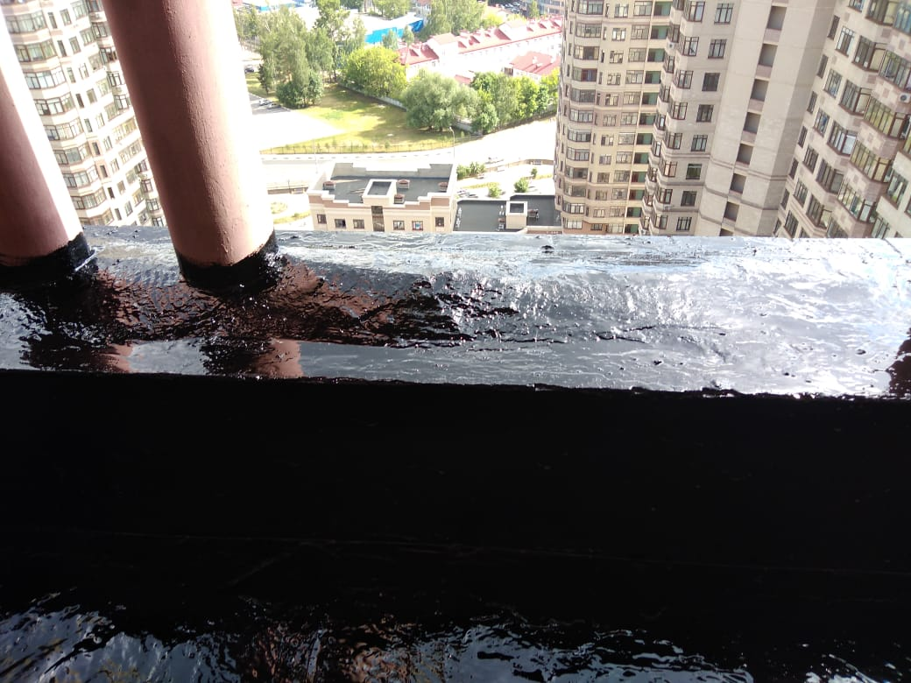
ИЮНЬ 2019
П.9
Управляющей компанией выполнены работы по устройству гидроизоляции и системы водоотведения на восьми технических балконах МКД по адресу Северное шоссе 18.

Slide 25
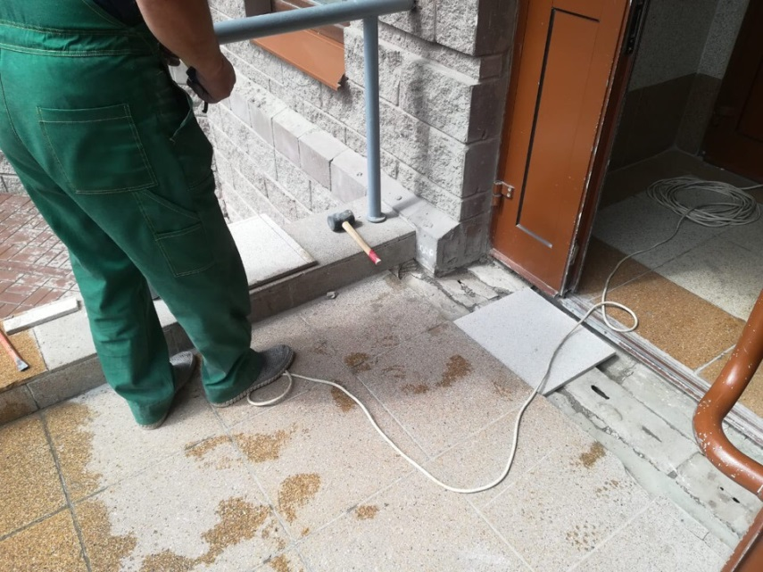
ИЮНЬ 2019
П.П. 11-12
Произведён ремонт крыльца 4 подъезда. Плитку, которая мешала закрытию выходной двери, сняли и заменили новой. На двери отремонтирован доводчик.

Slide 26
ИЮНЬ 2019
П. 15
Устройство пандуса в арке между 3 и 4 подъездами

Slide 27
ИЮНЬ 2019
П.18
Установлены защитные кожухи на кабель-канал во 2, 4 и 5 подъездах в местах отсутствия.

Slide 28
ИЮНЬ 2019
П.19
Проведены подготовительные работы по восстановлению верхней части ограждений лоджий технических этажей с 1 по 5 подъезды на Северном шоссе 18.

Slide 29
Отчет по результатам совместной работы УК и СД в ИЮЛЕ 2019 года

Slide 30
ИЮЛЬ 2019
П.2
На 7-м и 8-м этажах установлено ранее отсутствовавшее обрамление проемов пассажирских лифтов

Slide 31
ИЮЛЬ 2019
П.4
Произведена оклеечная гидроизоляция (оклейка гидроизолом) верхней части ограждения технических балконов

Slide 32
ИЮЛЬ 2019
П.9
Произведены работы по замене плиточного покрытия на пандусе 2 подъезда.

Slide 33
ИЮЛЬ 2019
П.10
Ремонт примыкания отмостки к цоколю между 4 и 5 подъездами.

Slide 34
ИЮЛЬ 2019
П.13
Произведены работы по изготовлению и монтажу металлических ограждений (недострой от застройщика) лестничных маршей и площадок в 1,2,3 подъездах.

Slide 35
Отчет по результатам совместной работы УК и СД в АВГУСТЕ 2019 года

Slide 36
АВГУСТ 2019
П.9
Закончен ремонт кровельного покрытия и архитектурных выступов на кровле в районе 1,2 и 3 подъездов (очередной недострой от ГС).

Slide 37
АВГУСТ 2019
П.11
Завершены работы по наклейке этажной нумерации в пяти подъездах дома 18

Slide 38
Отчет по результатам совместной работы УК и СД в СЕНТЯБРЕ 2019 года

Slide 39
СЕНТЯБРЬ 2019
П.3
Заделаны швы и примыкание отмостки к цоколю по фасадной части дома

Slide 40
СЕНТЯБРЬ 2019
П.4
Проведены ремонтно-восстановительные работы на пандусе со стороны запасного выхода 5 подъезда.

Slide 41
СЕНТЯБРЬ 2019
П.15
Завершены работы в техническом подполье первого подъезда МКД Северное шоссе 18 по изготовлению и установке решеток, ограждения и стационарной установке насоса в дренажном приямке. До конца текущего года такие же работы будут проведены в третьем и четвертом подъездах.

Slide 42
Отчет по результатам совместной работы УК и СД в ОКТЯБРЕ 2019 года

Slide 43
ОКТЯБРЬ 2019
П.2
Завершены работы по гидроизоляции и водоотведению на 33 балконах технического этажа во всех подъездах дома (недострой от ГС). Проделана огромная работа. Неоднократно собиралась комиссия в составе представителей УК, Совета дома, собственников последних этажей, подрядчиков. Работа принималась поэтапно, замечания и пожелания членов комиссии устранялись и затем повторно принималась работа.

Slide 44
ОКТЯБРЬ 2019
П.5
Установлены решетки на вентиляционные отверстия на техэтаже

Slide 45
ОКТЯБРЬ 2019
П.7
В подвальном помещении с 1 по 5 подъезд сделана изоляция 355 кв.м трубопроводов системы отопления, не выполненная застройщиком.

Slide 46
ОКТЯБРЬ 2019
П.8
Ведутся работы по устройству дополнительных опор системы водоотведения в подвале МКД Северное шоссе 18

Slide 47
ОКТЯБРЬ 2019
П.15
Произведена частичная замена потолочной плитки на 1х этажах

Slide 48
В настоящее время в доме продолжаются работы в соответствии с планом работ.
В том числе:
начаты работы по первому этапу восстановления систем противопожарной защиты: "Восстановление системы противопожарного водопровода"
начаты работы по ремонту и восстановлению системы уравнивания потенциалов, защитного заземления вводно-распределительных устройств (ВРУ), лифтовых шахт, индивидуального теплового пункта (ИТП) и насосной

Slide 49
ВЫПОЛНЕНИЕ ПЛАНА РАБОТ
№ п/п | Мероприятия | Ед. изм. | Объем | Срок выполнения
1 | Локальный ремонт кровельного покрытия | кв.м. | 12 | 01.05.19 – 30.09.19
2 | Устройство гидроизоляции балконов техэтажа | кв.м. | 250 | 01.05.19 – 30.09.19
3 | Устройство оклеечной гидроизоляция верхней части ограждения балкона | пог.м | 205 | 01.05.19 – 30.09.19
4 | Устройство водоотведения с технических балконов | шт. | 30 | 01.05.19 – 30.09.19
5 | Устройство герметизации участка фасада технического этажа - подъезд №5 | пог.м | 15 | 01.05.19 – 30.08.19
6 | Восстановление напольного покрытия и поручней в грузопассажирских лифтах | шт. | 5 | 01.02.19 – 30.04.19
7 | Окраска кабин грузопассажирских лифтов | шт. | 5 | 01.04.19 – 30.06.19
8 | Ремонт плиточного покрытия стен межквартирного холла | кв.м. | 1 | 01.01.19 – 31.12.19
9 | Ремонт плиточного покрытия пола межквартирного холла | кв.м. | 1 | 01.01.19 – 31.12.19
10 | Устройство бетонного пандуса между 3и 4 подъездом (со двора) | шт. | 1 | 01.05.19 – 30.09.19
11 | Устройство дополнительного крепления систем водоотведения и ливневой канализации | пог.м | 49 | 01.01.19 – 31.12.19
12 | Установка доводчиков в МОП 1 и 2 этажа | шт. | 12 | 01.01.19 – 31.01.19
13 | Герметизация проходов кабельных линий на 1-х этажах | шт. | 20 | 01.02.19 – 28.02.19
14 | Заделка мест прохода коммуникаций через перекрытие подвала (работы должены произвести собственники н/п) | кв.м | 10 | 01.02.19 – 28.02.19
15 | Устройство ограждения технологического проема на техническом этаже - подъезд №1 | шт. | 2 | 01.03.19 – 30.03.19
16 | Окраска поручней входных групп | пог.м | 300 | 01.05.19 – 31.05.19
17 | Ремонт плиточного покрытия крыльца - подъезд №2 | кв.м | 21 | 01.06.19 – 31.09.19
18 | Заделка примыкания отмостки к цоколю между подъездами №4,5 | пог.м | 30 | 01.08.19 – 31.08.19
19 | Частичный ремонт отдельных участков отделочных элементов в местах повреждений | кв.м | 14 | 01.01.19 – 31.12.19

Slide 50
ВЫПОЛНЕНИЕ ПЛАНА РАБОТ
20 | Нанесение поэтажной нумерации | место | 90 | 01.01.19 – 31.12.19
21 | Устройство ограждений эвакуационных лестниц подъезд №1,2,3,5 | пог.м. | 32 | 01.01.19 – 31.12.19
22 | Устройство освещения на техническом этаже подъезд №5 | помещ. | 1 | 01.01.19 – 31.03.19
23 | Установка отсутствующих лицевых панелей на УЭРМ (устройство этажное распределительное модульное) | шт. | 8 | 01.07.19 – 31.08.19
24 | *Установка автоматической системы включения (выключения) внутридомового освещения, реагирующей на освещенность | подъезд | 1-5 | 01.03.19 – 30.06.19
25 | Утилизация строительного мусора (техническое подполье, МОП, технический этаж) | куб.м | 3 | 01.01.19 – 31.12.19
РАБОТЫ ВНЕ ПЛАНА
№ п/п | Мероприятия | Ед. изм. | Объем
1 | (Техническое подполье) бетонирование технологических отверстий в местах проходов инженерных комуникаций | шт. | 16
2 | Окраска общедомовых трубопроводов 1 этажей | пог.м. | 45
3 | Укомплектование кожухами конвекторы 1 этажей | шт. | 9
4 | (Техническое подполье) устройство бетонного порога двери 5 п | шт | 1
5 | Машинные помещения устранение строительных недоделок 1-5 п | шт | 5
6 | Установка фотореле 2-5п эвакуационные выходы | шт | 4
7 | Замена урны 3п | шт | 1
8 | Замена стеклопакетов (консъержные) 4и 5п | шт | 2
9 | Восстановление ограждающей металлоконструкции поручни 5п (вандализм) | пог.м | 6
10 | Устройство теплоизоляции трубопроводов системы отопления (недострой) | пог.м | 180
Плановые затраты по статье «текущий ремонт» составляли - 1 286 000,00 руб.
Фактические затраты по статье «текущий ремонт» на 22.11.2019г. составляют – 1 289 697,13 руб.

